Slide 1
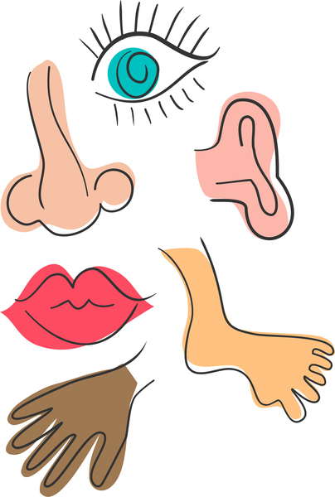
Biex tibda?
Il-Partijiet tal-Ġisem

Slide 2

Ħares lejn l-istampa. Ikklikkja l-ittra biex tibda l-kelma.
w
i
a

Slide 3

Prosit!

Slide 4

Erġa’ pprova!

Slide 5
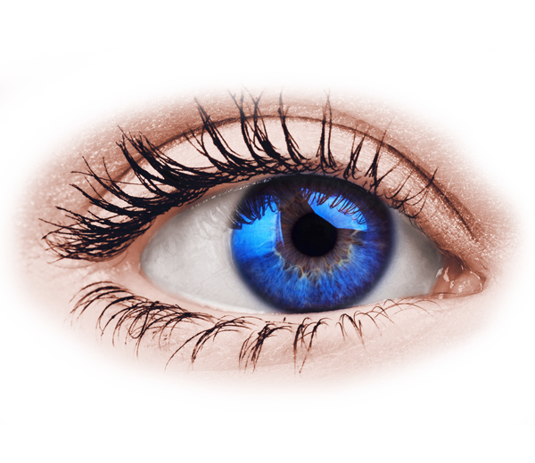
għ
a
n

Slide 6
Prosit!

Slide 7
Erġa’ pprova!

Slide 8
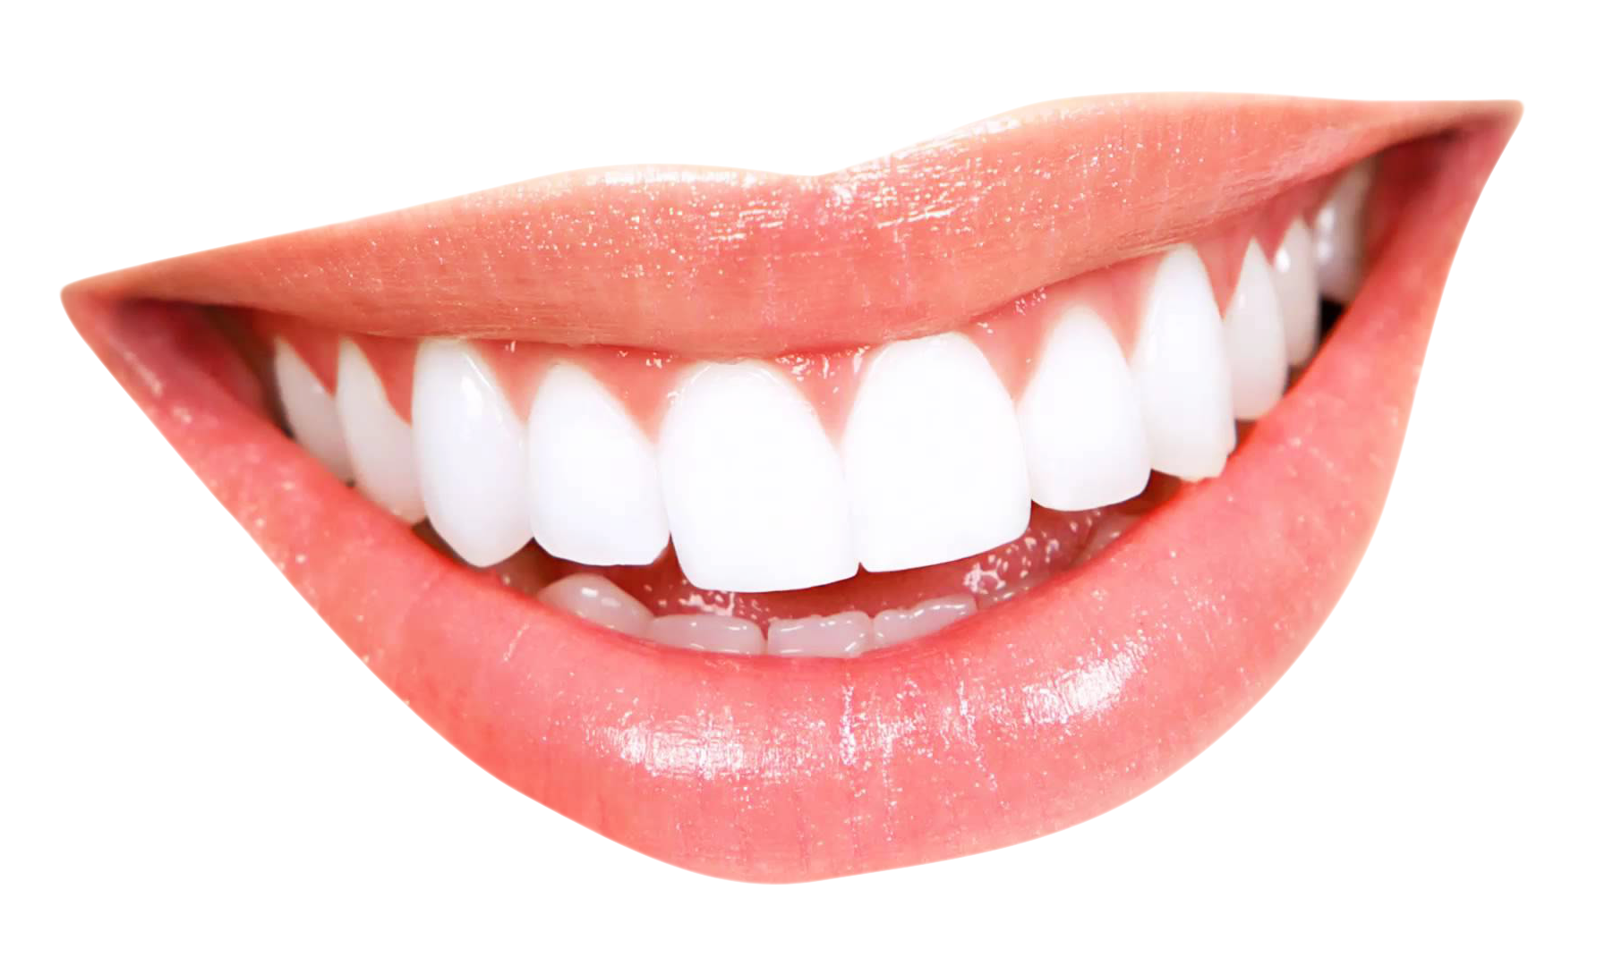
l
s
n

Slide 9
Prosit!

Slide 10
Erġa’ pprova!

Slide 11

l
p
s

Slide 12
Prosit!

Slide 13
Erġa’ pprova!

Slide 14
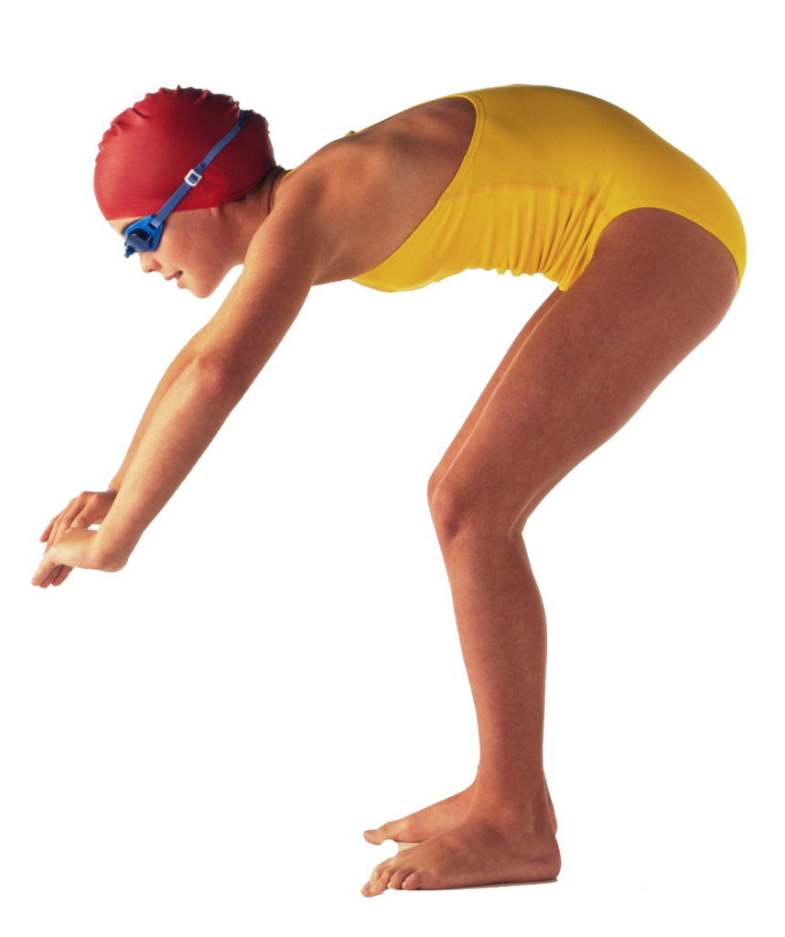
x
k
g

Slide 15
Prosit!

Slide 16
Erġa’ pprova!

Slide 17
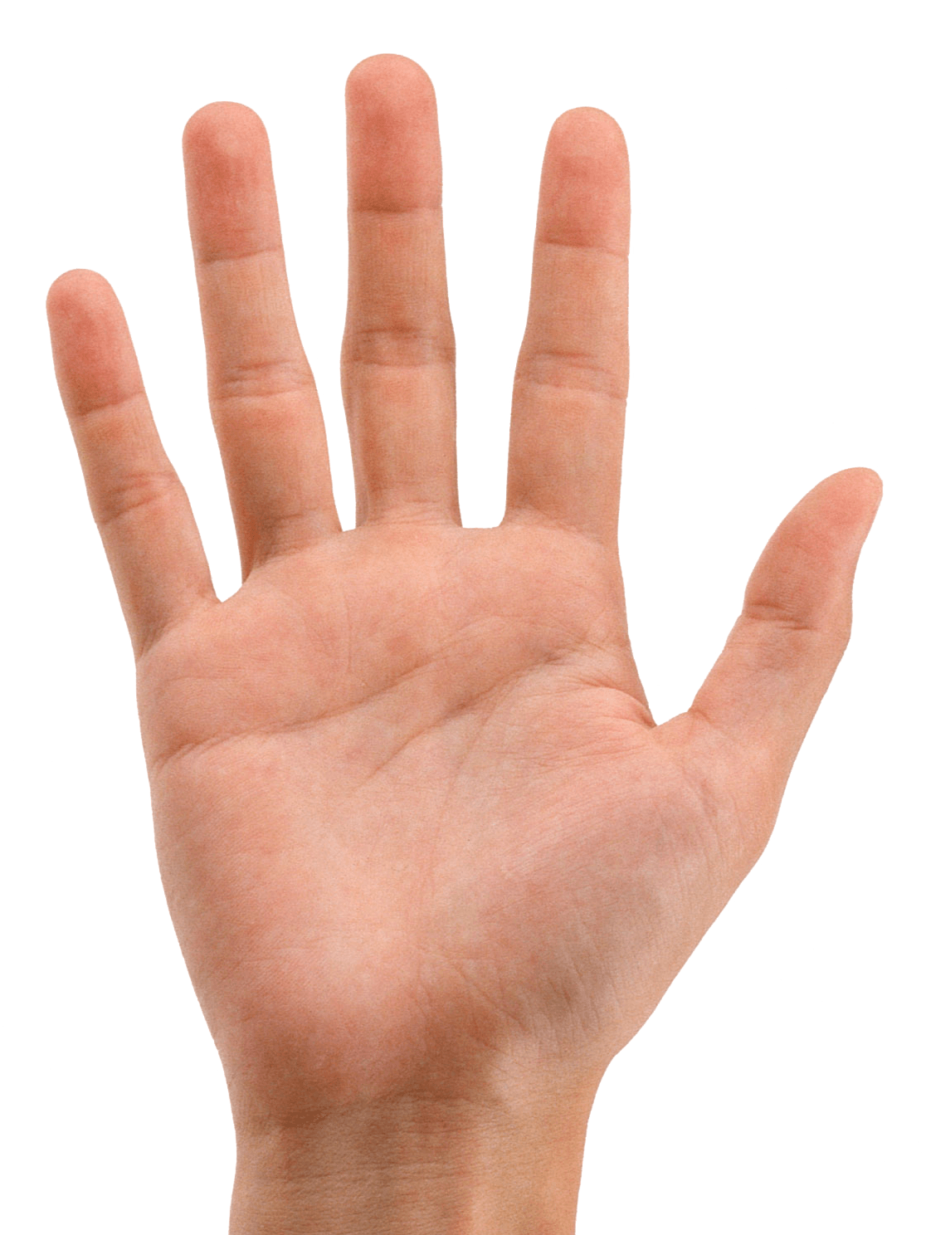
d
t
i

Slide 18
Prosit!

Slide 19
Erġa’ pprova!

Slide 20

n
m
b

Slide 21
Prosit!

Slide 22
Erġa’ pprova!

Slide 23
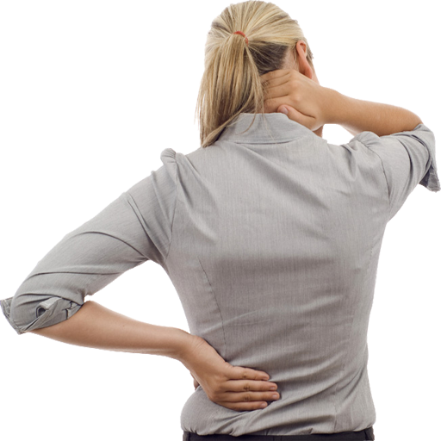
t
d
r

Slide 24
Prosit!

Slide 25
Erġa’ pprova!

Slide 26
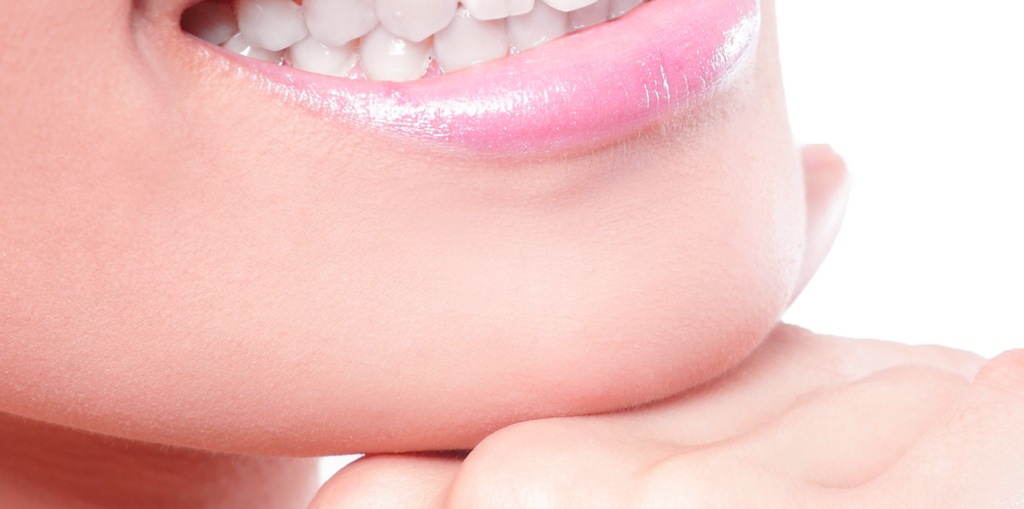
g
m
t

Slide 27
Prosit!

Slide 28
Erġa’ pprova!

Slide 29
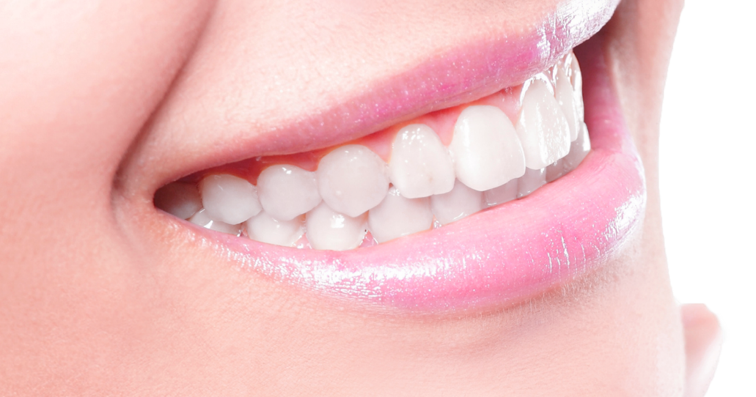
f
s
x

Slide 30
Prosit!

Slide 31
Erġa’ pprova!

Slide 32

Saħħa!
malti.skola.edu.mt

